Slide 1
Matplotlib 특징과 설치 14주차_01_01
한 동 대 학 교 김경미 교수

Slide 2
학습목표
Matplotlib 특징과 설치

Slide 3
Matplotlib 특징
시각화 유틸리티
open source로 자유롭게 사용 가능
파이썬 package로 제공
pip package manager로 Windows, Linux 및 MacOS 설치가능
matplotlib.pyplot 모듈은 MATLAB과 비슷한 명령어 스타일로 작동

Slide 4
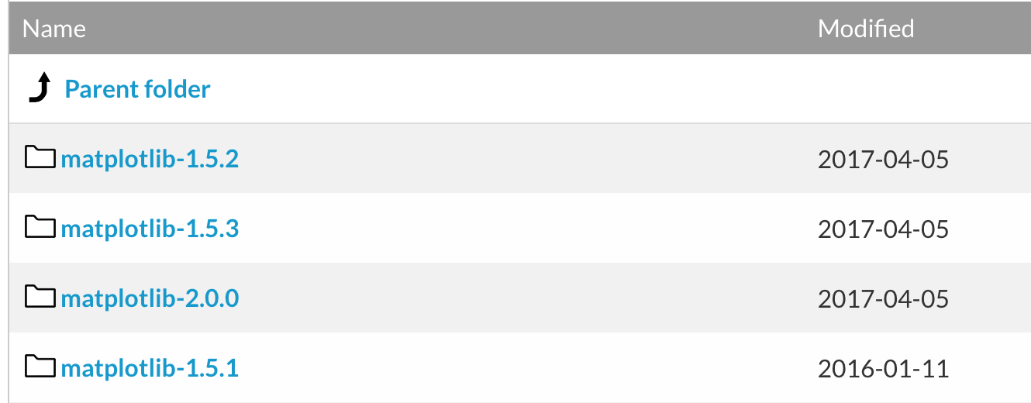
Matplotlib 설치, 윈도우용
https://sourceforge.net/projects/matplotlib/files/matplotlib/
사이트 접속 후,

Slide 5
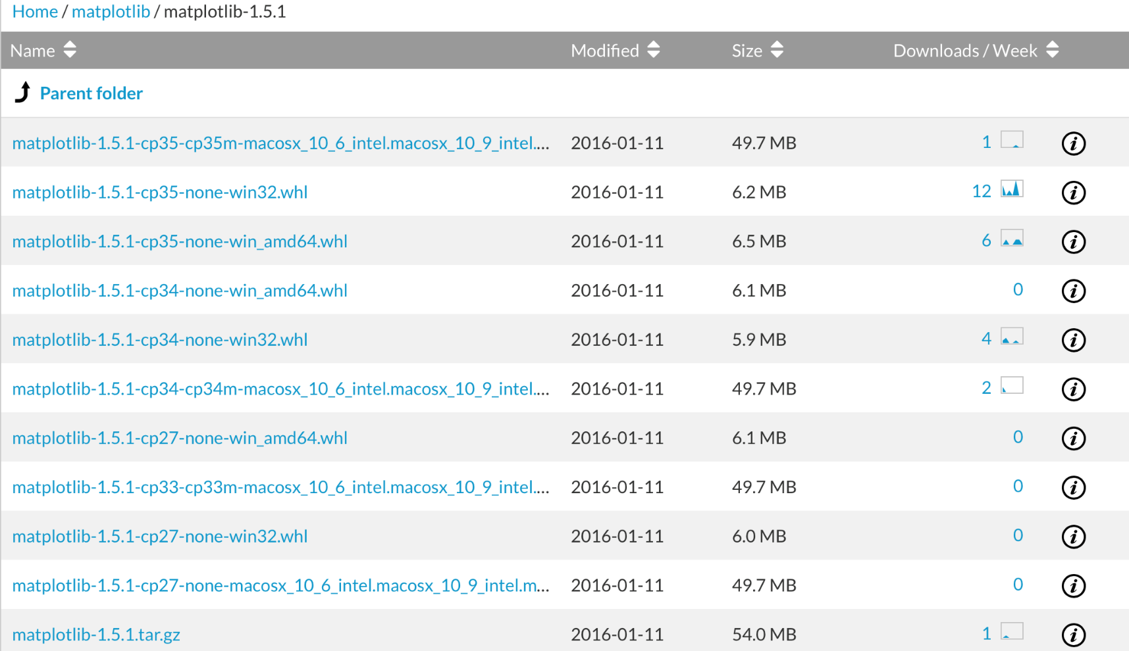
Matplotlib 설치, 윈도우용

Slide 6
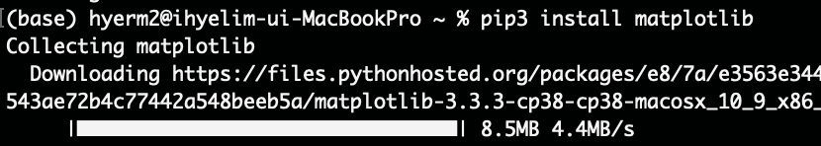
Matplotlib 설치, 맥용
명령프롬프트에서
pip3 install matplotlib

Slide 7
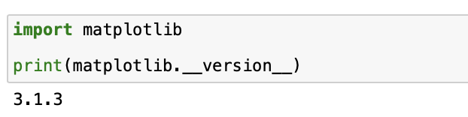
Matplotlib import, version
import matplotlib
print(matplotlib.__version__)
__ (under bar) 2개

Slide 8
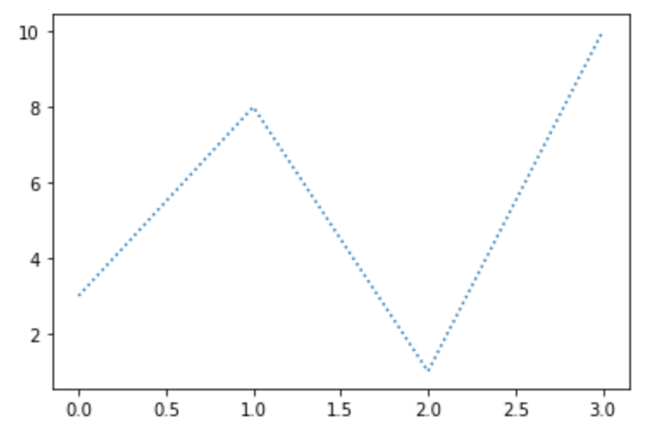
예제 입력 후, 실행 여부 확인
import matplotlib.pyplot as plt
import numpy as np
y = np.array([3, 8, 1, 10])
plt.plot(y, ls = ':')
plt.show()

Slide 9
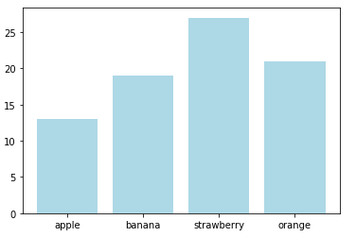
Bar 예제
import matplotlib.pyplot as plt
import numpy as np
x = np.array(["apple", "banana", "strawberry", "orange"])
y = np.array([13, 19, 27, 21])
plt.bar(x, y, color = ‘lightblue’)
plt.show()

Slide 10
Reference
https://www.tutorialspoint.com/matplotlib/matplotlib_jupyter_notebook.htm
https://www.w3schools.com/python/matplotlib_intro.asp
https://matplotlib.org/stable/index.html
https://realpython.com/python-matplotlib-guide/
https://datascienceschool.net/01%20python/05.02%20%EB%A7%B7%ED%94%8C%EB%A1%AF%EB%A6%AC%EB%B8%8C%EC%9D%98%20%EC%97%AC%EB%9F%AC%EA%B0%80%EC%A7%80%20%ED%94%8C%EB%A1%AF.html

Slide 11
강의 요약
Matplotlib 특징 이해하기
Matplotlib 설치

Slide 12
목표 달성 질문
Matplotlib 설치 시 사용하는 명령어를 쓰시오

Slide 13
감사합니다
14주차_01_01 Matplotlib 특징과 설치

